Slide 1
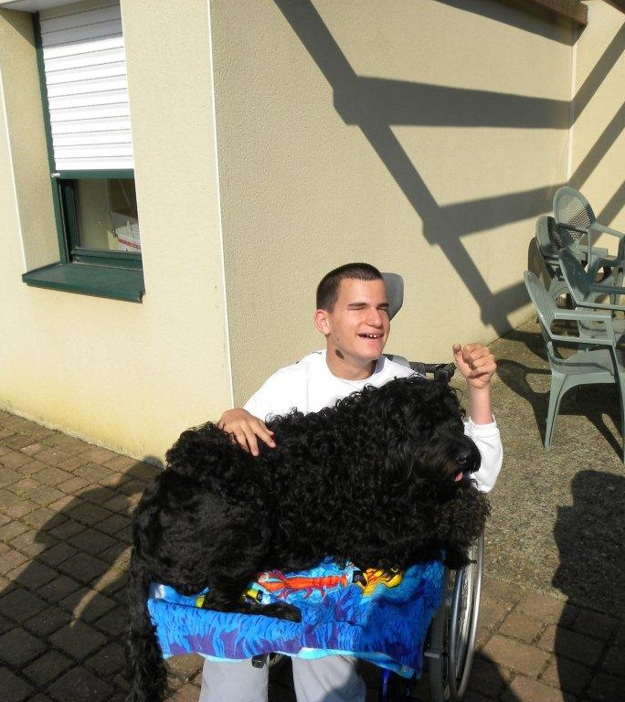
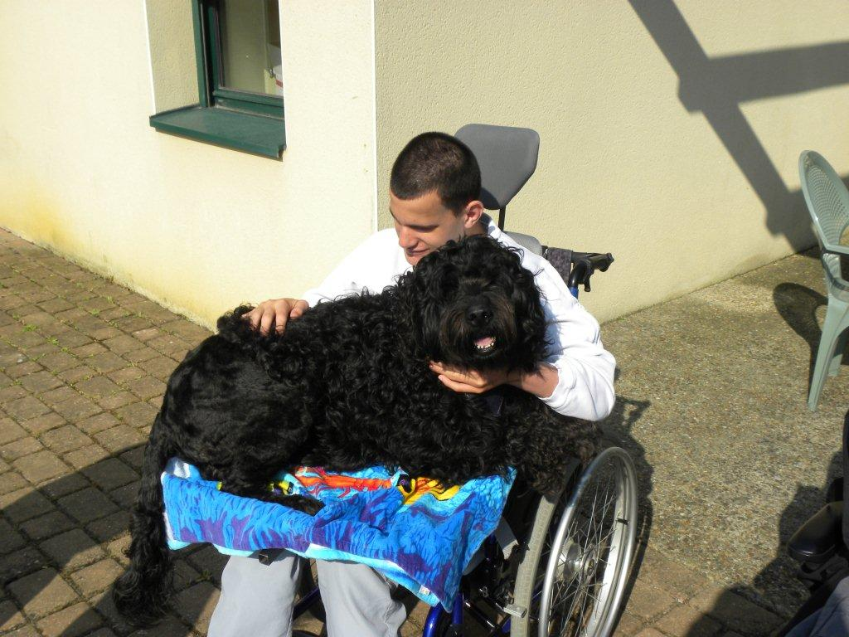
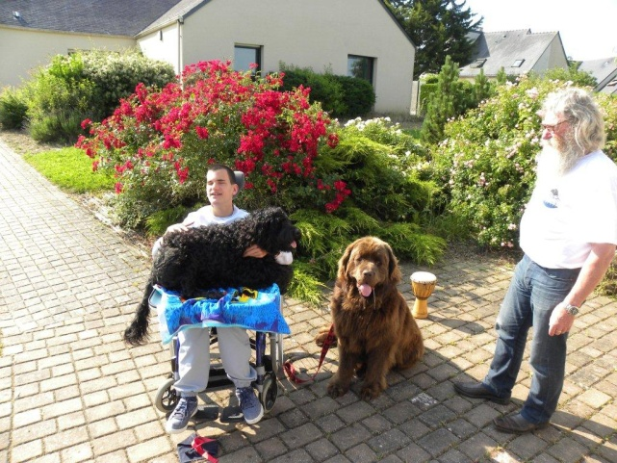
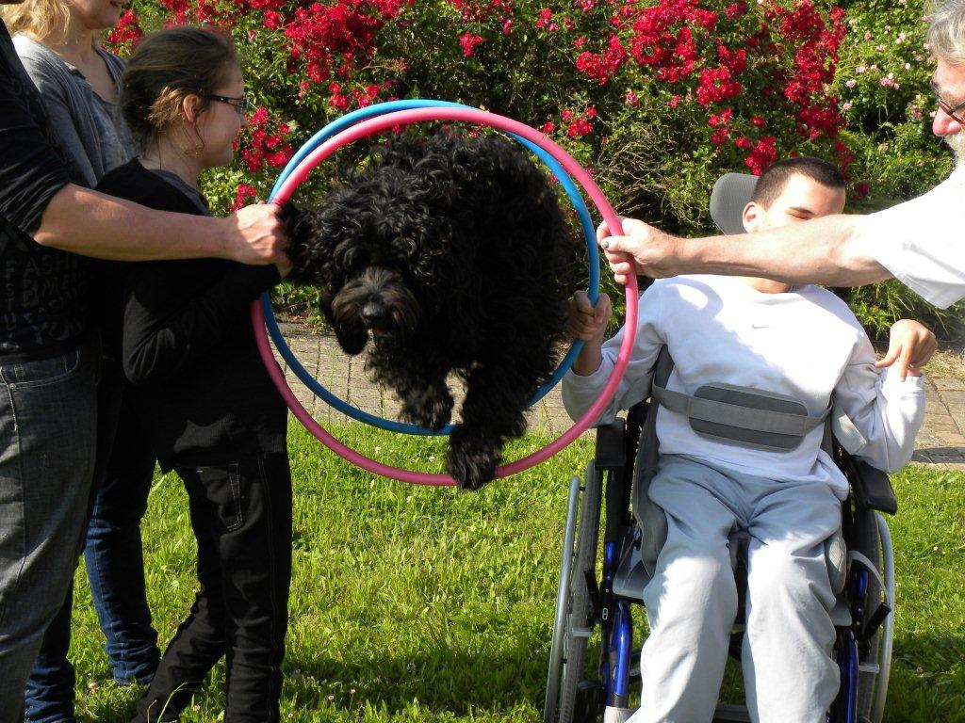
Le bocage à Avrillé

Slide 2
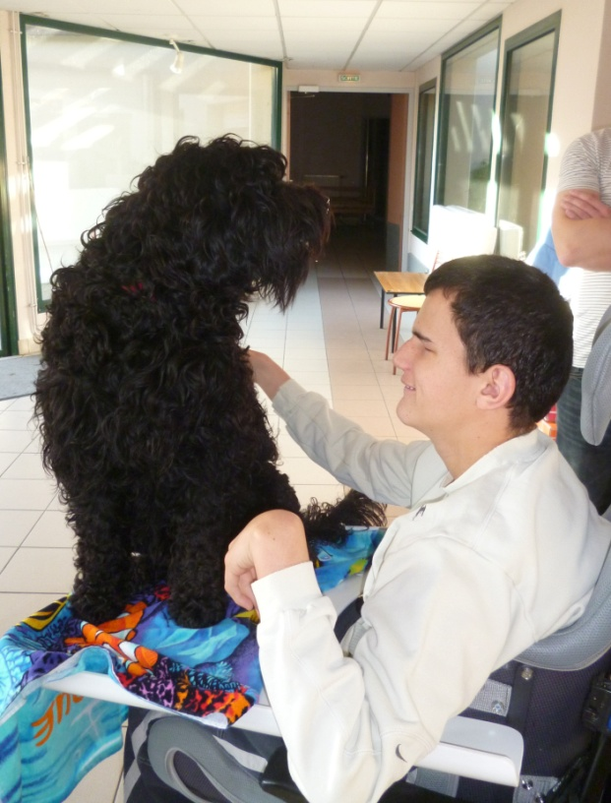
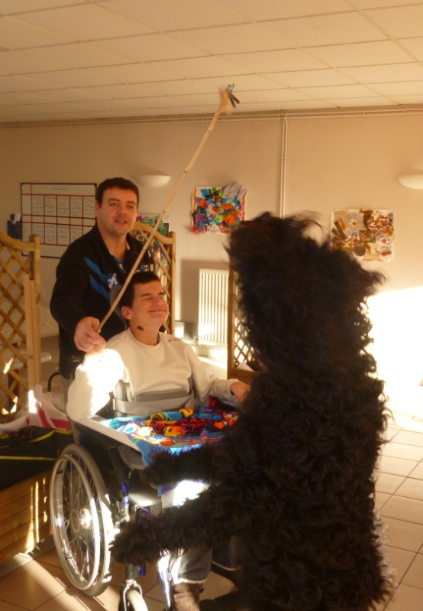
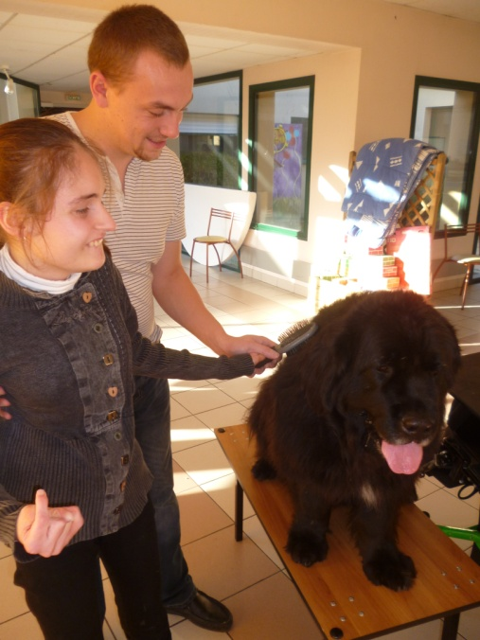
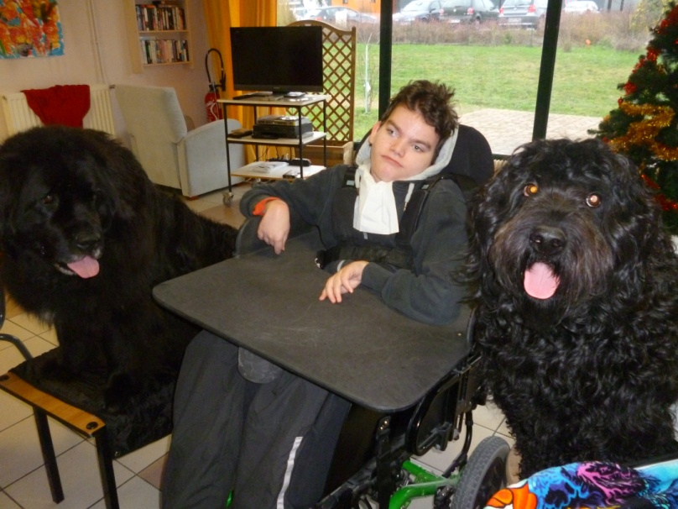

Slide 3
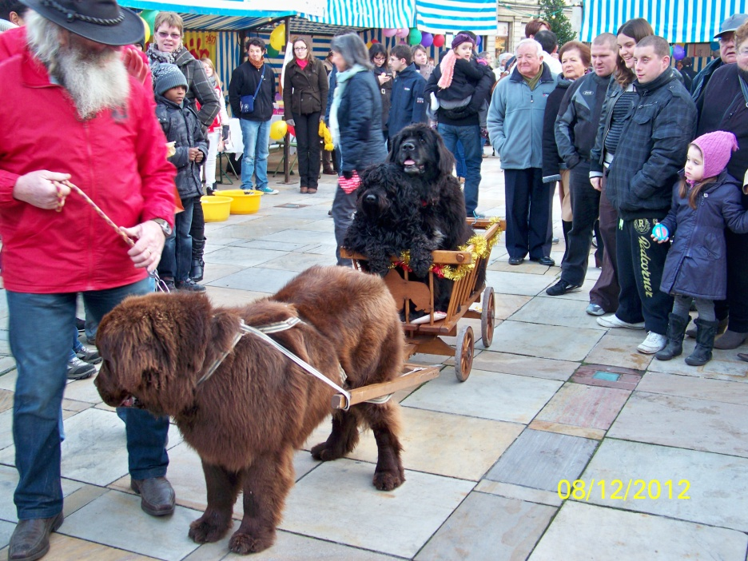
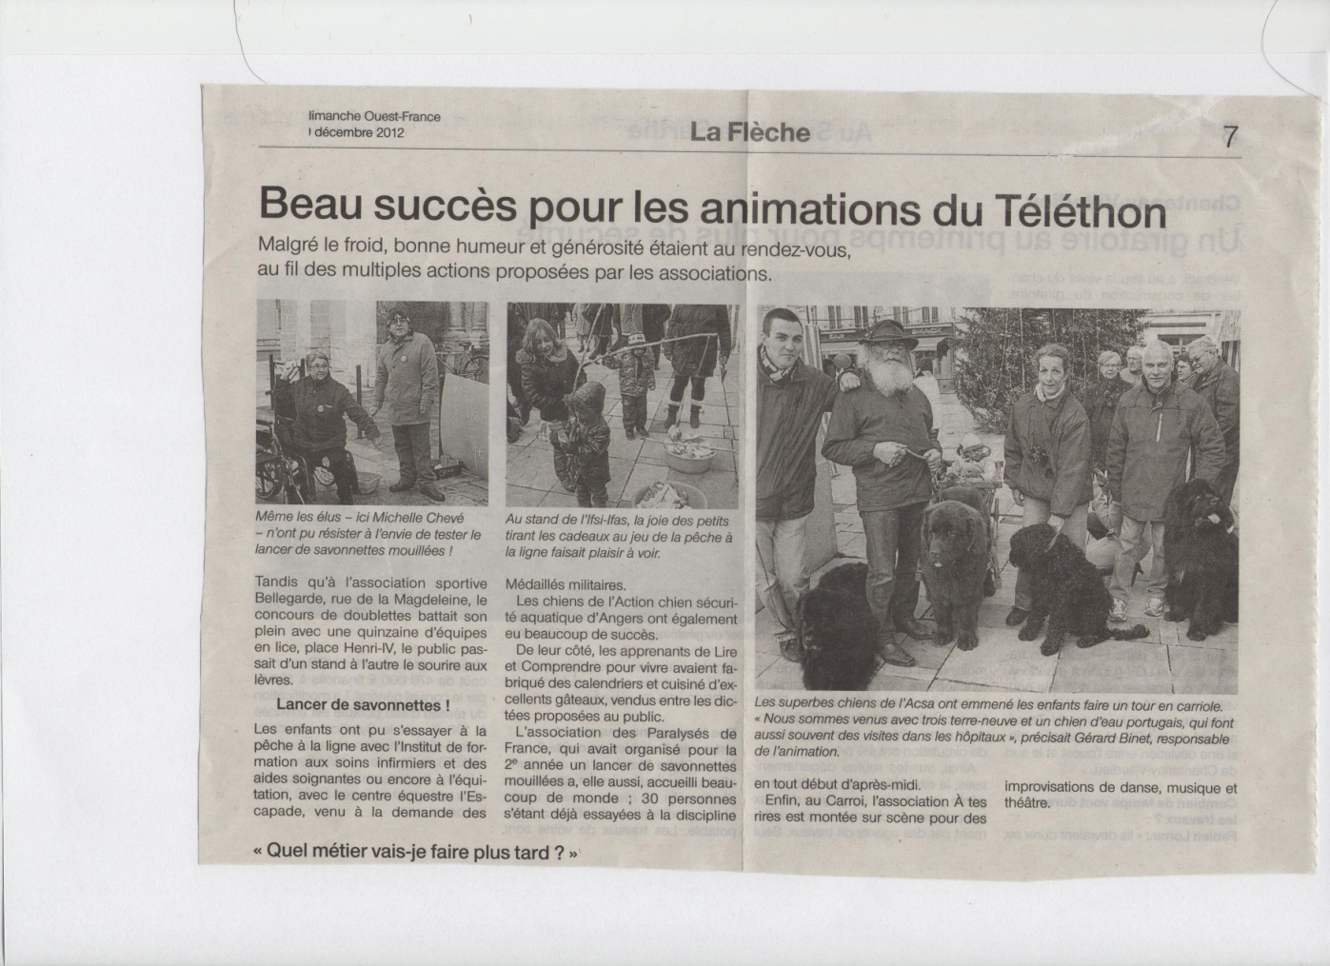
Téléthon à La Flèche

Slide 4
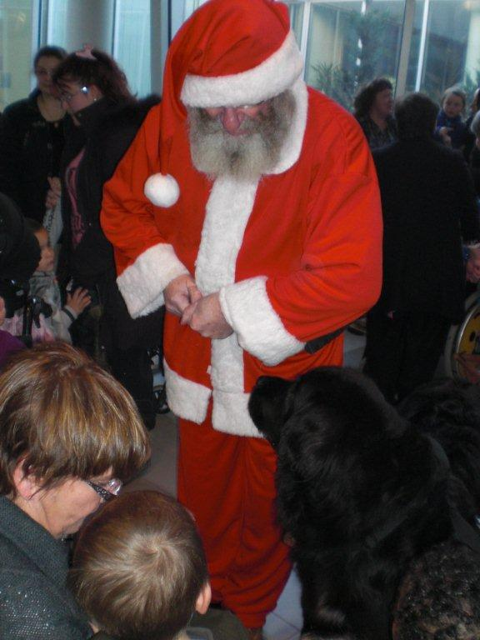
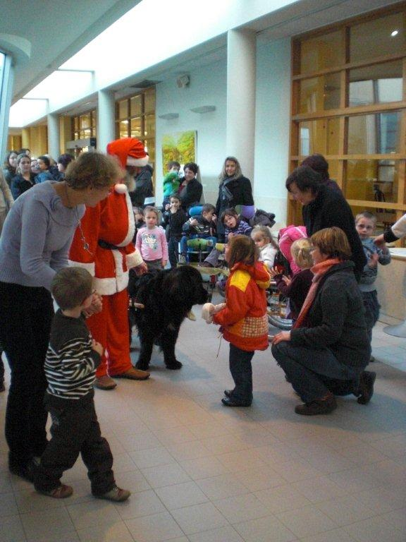
Intervention au centre de L’Arche
À Saint-Saturnin

Slide 5
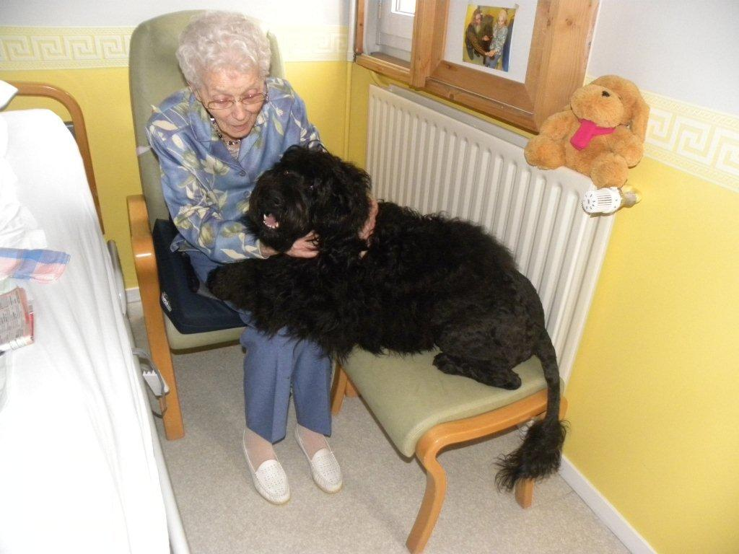
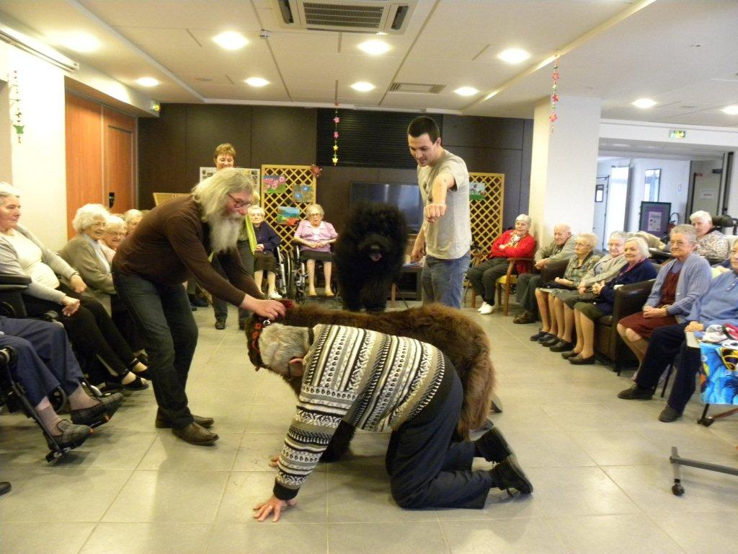
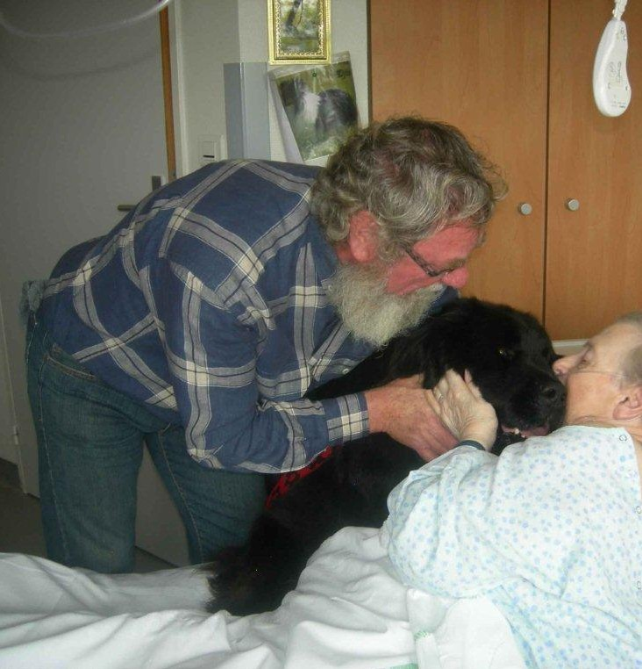
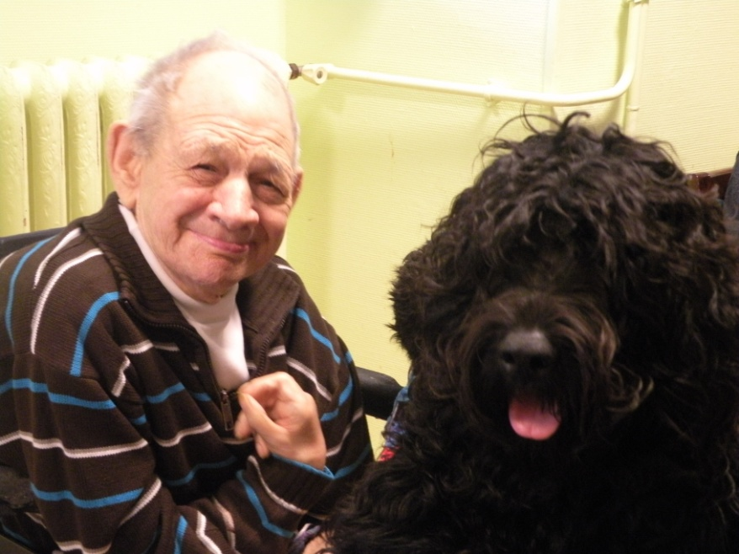
Interventions en Maisons de retraite

Slide 6
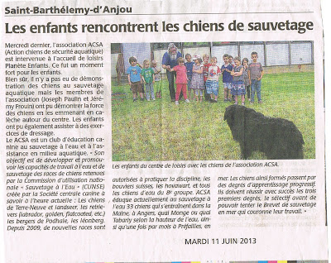
Centre de loisirs « Planète enfants »
Saint Barthelémy d’Anjou

Slide 7
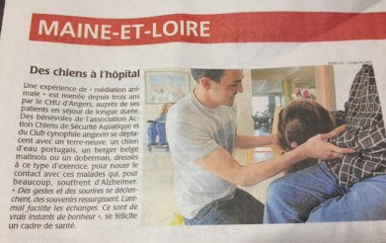
Intervention auprès de personnes malades Alzheimer
au CHU d’Angers

Slide 8
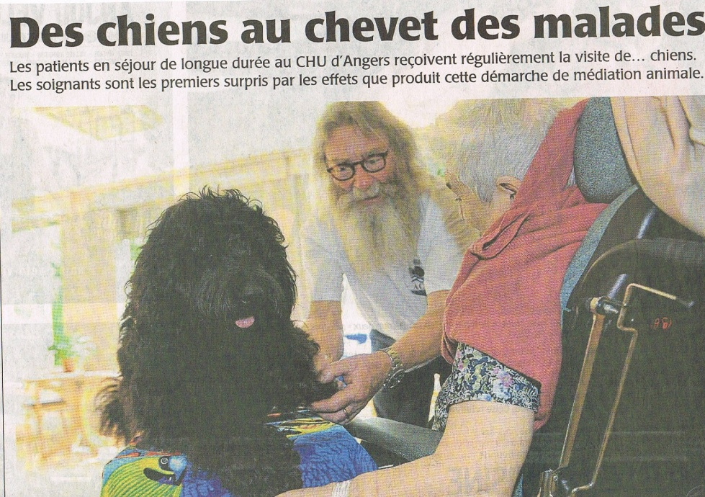
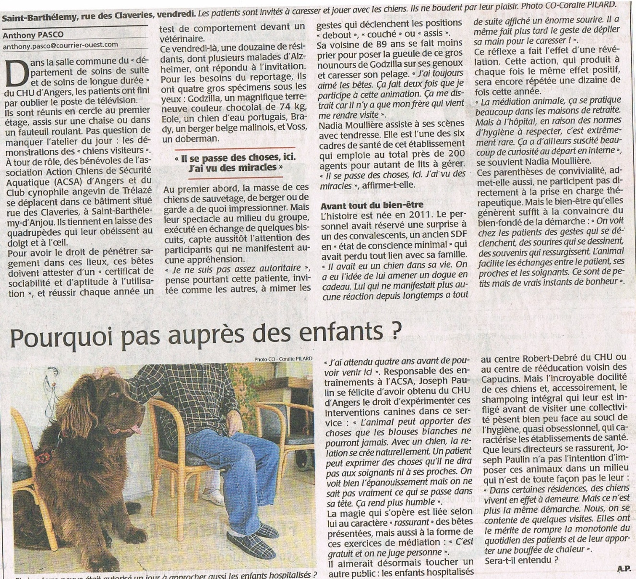

Slide 9
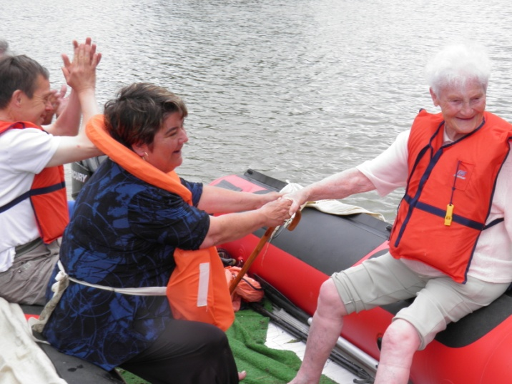
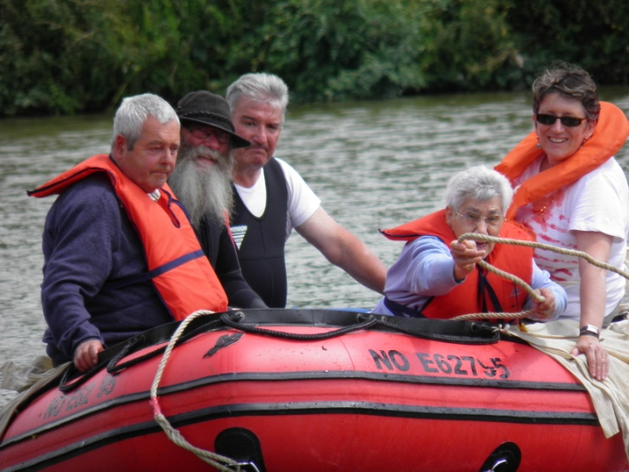
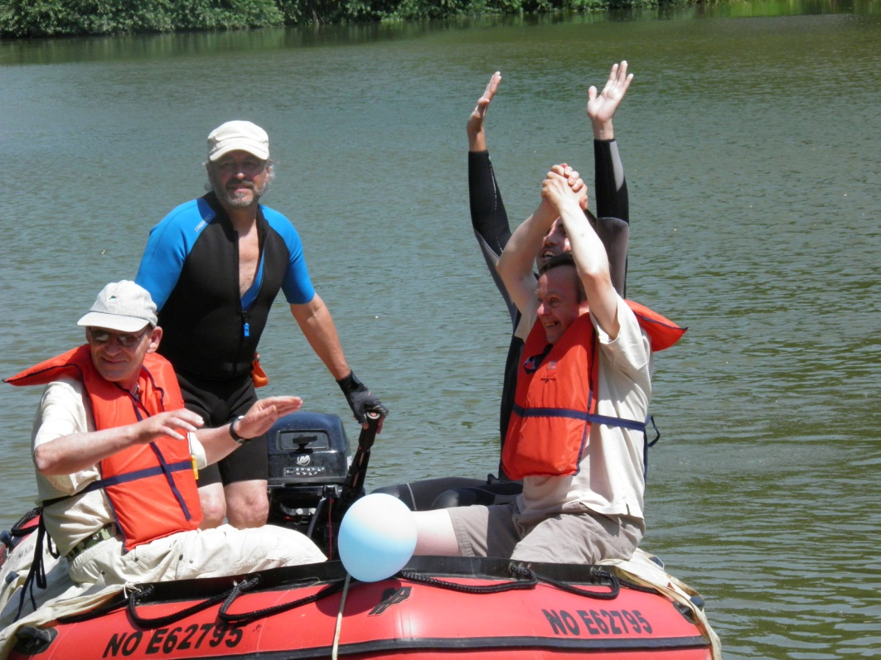
Démonstration de chiens sauveteurs
à Miré et Champigné

Slide 10
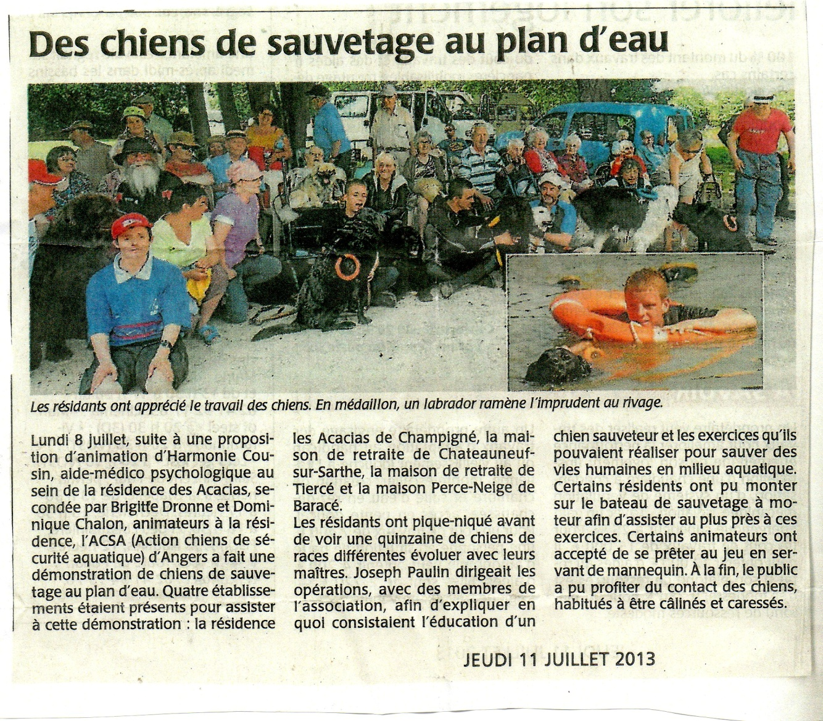
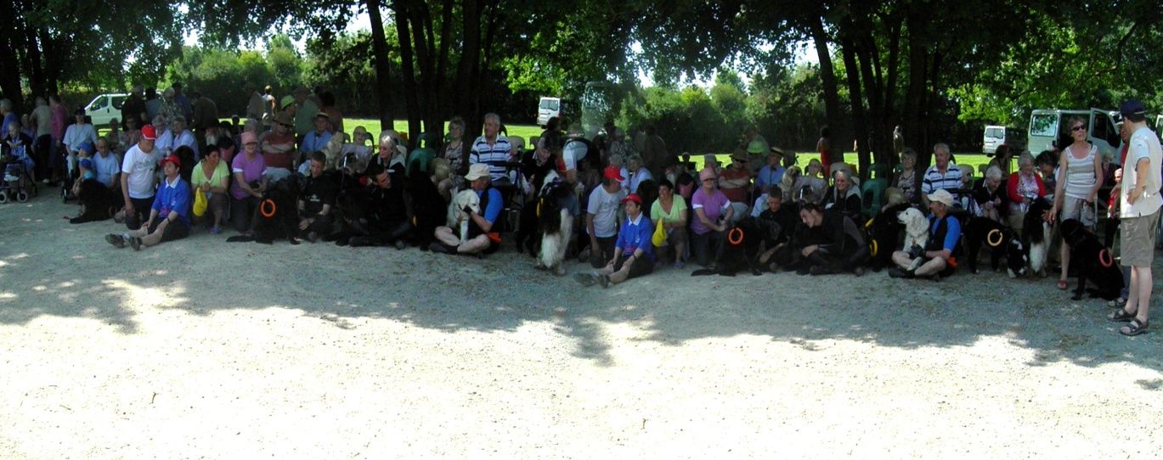

Slide 11
Intervention à Préfailles
auprès d’adolescents polyhandicapés
Alanis, terre neuve femelle de 7 ans, a trouvé sa voie : assister les personnes
souffrant d'un handicap physique lors de leurs baignades. Accompagnée de sa maîtresse, Joëlle Pinson, présidente de l’ACSA, Alanis est à l’origine de l’activité tiralo tiré par des chiens.
C'est à la Grand Plage de Préfailles en Loire Atlantique, où ses maitres passent tous leurs étés, qu'Alanis s'adonne au bonheur du "Tiralo" avec l'autorisation de la Municipalité et toujours accompagnée de sa maitresse et d'un Maitre Nageur Sauveteur pour la sécurité.
Installée confortablement dans le"Tiralo" accroché au harnais d'Alanis, la personne ayant perdu l'usage de ses jambes peut profiter du plaisir d'aller se promener sur la mer.
Si la personne désire se baigner, il lui suffit de s'accrocher aux anneaux du harnais et de se laisser tirer par Alanis qui prend un réel plaisir à nager pour elle.
Cela fait maintenant 3 années qu'Alanis pratique avec sérieux cette discipline
qu'elle affectionne tout particulièrement.
Au retour de la baignade, nous sommes toujours très touchés de constater le bonheur, la joie et l'émotion de toutes ces personnes qui - avant le "Tiralo" - ne pouvaient pas goûter au plaisir de la mer.
Dans le cadre de l'activité " Chiens Visiteurs ", 7 adolescents de l'Etablissement
Handicap Anjou d'Avrillé (49) sont venus passer une journée à la grand plage de Préfailles.
Entourés de leurs éducateurs, des moniteurs de la SNSM, Joseph Paulin, responsable l’activité chiens visiteurs, et de Thibault et Jérémy plongeurs de l'ACSA, 5 enfants polyhandicapés ont courageusement pris place dans le Tiralo sous le regard des élèves de l'école de Préfailles qui se trouvaient sur la plage avec leurs maîtres.
Godzilla, Gladys, Eole et Alanis ont successivement tiré le Tiralo sur la mer pour le bonheur de ces adolescents. D'une santé plus fragile, 2 enfants se sont promenés dans le Tiralo uniquement sur la plage.
La direction d'Handicap Anjou et l'ACSA remercient Mr le Maire d'avoir
permis à ces jeunes de pouvoir passer un moment inoubliable en
compagnie des chiens de sauvetage à la grand plage.

Slide 12
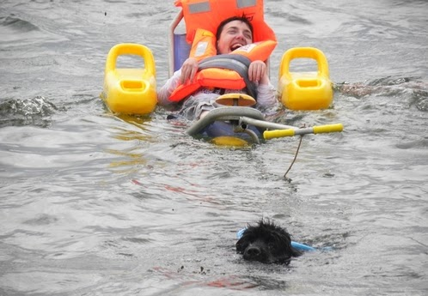
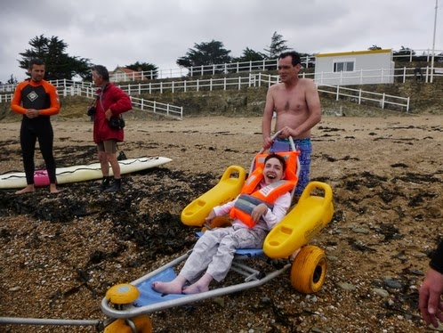

Slide 13
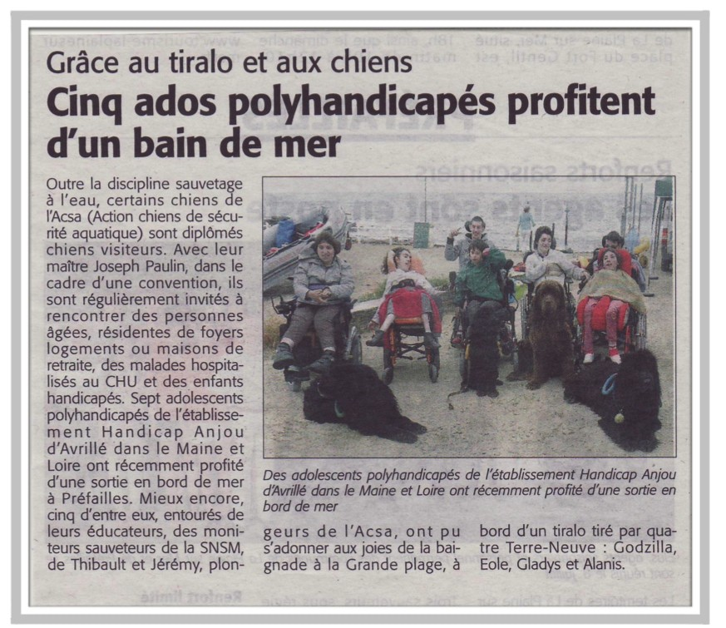
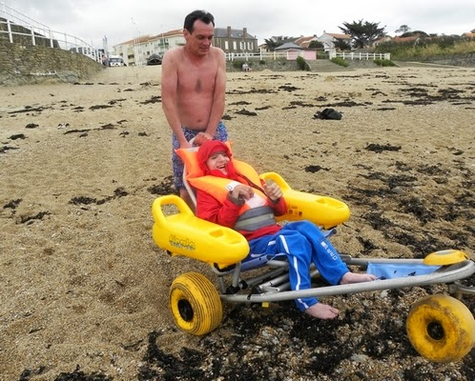

Slide 14
Vivre mieux,
Vivre ensemble,
Vivre mieux ensemble

Slide 15
Restons tous solidaires…
Pour toute information complémentaire,
vous pouvez me joindre au 06.87.83.88.66
Joseph Paulin

